Slide 1




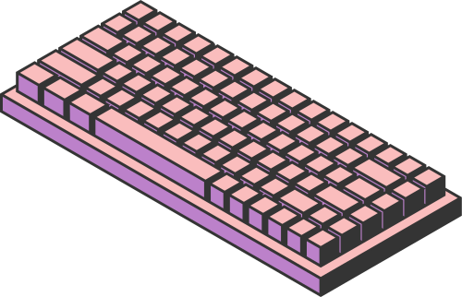
STUDIO SHODWE
  HOME
  SERVICE
  ABOUT US
  CONTACT US
КОМПЬЮТЕР
ТЕХНОЛОГИЯСЫ
Жоба – бұл нақты мақсатқа жету үшін жоспарланған тапсырмалардың тізбегі, көбінесе бірнеше қадамнан тұрады. Ол жеке адамдар немесе командалар тарапынан жүзеге асырылуы мүмкін және белгіленген уақыт аралығында нақты нәтижелерге жету үшін жасалады.
Page 01

Slide 2

STUDIO SHODWE
  HOME
  SERVICE
  ABOUT US
  CONTACT US
КІРІСПЕ
Жоба – бұл нақты мақсатқа жету үшін мұқият жоспарланған және орындалған тапсырмалар тізбегі. Жобалар бизнес, инженерия, білім беру сияқты әртүрлі салаларда маңызды рөл атқарады және жиі ынтымақтастық пен ресурстарды талап етеді. Әр жоба бастапқы және аяқталу нүктелеріне ие болып, айқын мақсаттар мен нәтижелерді анықтайды. Жобаның табысы көбінесе команда мақсаттарға белгіленген уақыт пен ресурстар аясында қаншалықты тиімді жеткеніне байланысты бағаланады.
Жоба – бұл нақты мақсатқа жету үшін мұқият жоспарланған және орындалған тапсырмалардың тізбегі.
Page 02

Slide 3

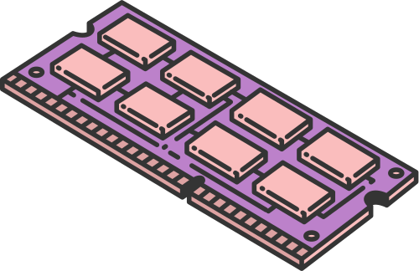
STUDIO SHODWE
  HOME
  SERVICE
  ABOUT US
  CONTACT US
Аппараттық
құралдар
ЖАД (RAM және САҚТАУ ҚҰРЫЛҒЫСЫ)
Процессор (CPU)
Компьютердің "миы", барлық есептеулерді және басқару тапсырмаларын орындайды. Процессордың жылдамдығы мен қуаты компьютердің өнімділігін анықтайды.
Жедел жад – бұл компьютердің уақытша жад сақтау құрылғысы. Ол процессорға қажетті деректер мен бағдарламаларды жылдам қол жеткізу үшін сақтайды. Компьютер жұмыс істеп тұрған кезде, барлық белсенді бағдарламалар мен процестер RAM-да сақталады.
Page 03

Slide 4


STUDIO SHODWE
  HOME
  SERVICE
  ABOUT US
  CONTACT US
Бағдарламалық жасақтама
Жоба – бұл нақты мақсатқа жету үшін мұқият жоспарланған және орындалған тапсырмалар тізбегі. Жобалар бизнес, инженерия және білім беру сияқты әртүрлі салаларда маңызды рөл атқарады және жиі ынтымақтастық пен ресурстарды талап етеді. Әр жоба бастапқы және аяқталу нүктелеріне ие болып, айқын мақсаттар мен нәтижелерді анықтайды. Жобаның табысы, әдетте, команданың бөлінген уақыт пен ресурстар аясында мақсаттарға қаншалықты тиімді жеткеніне байланысты анықталады.
Жоба – бұл нақты мақсатқа жету үшін мұқият жоспарланған және орындалған тапсырмалар тізбегі. Жобалар бизнес, инженерия және білім беру сияқты әртүрлі салаларда маңызды рөл атқарады және көбінесе ынтымақтастық пен ресурстарды қажет етеді.
Page 04

Slide 5



STUDIO SHODWE
  HOME
  SERVICE
  ABOUT US
  CONTACT US
NETWORKING
& THE INTERNET
A project is a series of planned tasks with a clear objective, often involving multiple steps. It can be carried out by individuals or teams and is designed to achieve specific outcomes within a set timeframe.
A project is a series of planned tasks with a clear objective, often involving multiple steps. It can be carried out by individuals or teams and is designed to achieve specific outcomes within a set timeframe.
Page 05

Slide 6



STUDIO SHODWE
  HOME
  SERVICE
  ABOUT US
  CONTACT US
DATA
MANAGEMENT
DATABASE
DATA & SECURITY
DATA ANALYTICS
A project is a series of planned tasks with a clear objective, often involving multiple steps. It can be carried out by individuals or teams and is designed to achieve specific outcomes within a set timeframe.
A project is a series of planned tasks with a clear objective, often involving multiple steps. It can be carried out by individuals or teams and is designed to achieve specific outcomes within a set timeframe.
A project is a series of planned tasks with a clear objective, often involving multiple steps. It can be carried out by individuals or teams and is designed to achieve specific outcomes within a set timeframe.
Page 06

Slide 7


STUDIO SHODWE
  HOME
  SERVICE
  ABOUT US
  CONTACT US
ARTIFICIAL
INTELLIGENCE
A project is a series of planned tasks with a clear objective, often involving multiple steps. It can be carried out by individuals or teams and is designed to achieve specific outcomes within a set timeframe.
A project is a series of planned tasks with a clear objective, often involving multiple steps. It can be carried out by individuals or teams and is designed to achieve specific outcomes within a set timeframe.
Page 07

Slide 8

STUDIO SHODWE
  HOME
  SERVICE
  ABOUT US
  CONTACT US
CYBER
SECURITY
A project is a series of planned tasks with a clear objective, often involving multiple steps. It can be carried out by individuals or teams and is designed to achieve specific outcomes within a set timeframe.
A project is a series of planned tasks with a clear objective, often involving multiple steps. It can be carried out by individuals or teams and is designed to achieve specific outcomes within a set timeframe.
Page 08

Slide 9



STUDIO SHODWE
  HOME
  SERVICE
  ABOUT US
  CONTACT US
FUTURE
IN TECHNOLOGY
A project is a series of planned tasks with a clear objective, often involving multiple steps. It can be carried out by individuals or teams and is designed to achieve specific outcomes within a set timeframe.
A project is a series of planned tasks with a clear objective, often involving multiple steps. It can be carried out by individuals or teams and is designed to achieve specific outcomes within a set timeframe.
Page 09

Slide 10







STUDIO SHODWE
  HOME
  SERVICE
  ABOUT US
  CONTACT US
THANK YOU
+123-456-7890
WWW.REALLYGREATSITE.COM
123 ANYWHERE ST., ANY CITY
Page 10

